Slide 1
Itinerario
La Economía del conocimiento.
1.1 Precursores.
60 años de la economía del conocimiento.
2.1 La web social.
2.2 La sociedad de la ubicuidad.
2.3 La declaración de la independencia digital.
octavio.islas@uhemisferios.edu ec https://octavioislas.com

Slide 2

1. La Economía del conocimiento.
1.1. Precursores.
Norbert Wiener (1948).
Marshall McLuhan (1964).
Daniel Bell (1973).
Alvin Toffler. (1979).
octavio.islas@uhemisferios.edu ec https://octavioislas.com
octavio.islas@uhemisferios.edu ec https://octavioislas.com

Slide 3
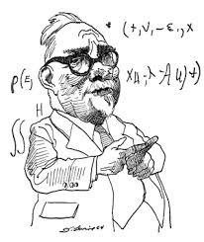
Norbert Wiener (1894-1964).
Profesor de Claude Shannon
(Modelos matemáticos, teoría de la información).
Anticipó las comunicaciones digitales y la revolución de la información.
Padre de la cibernética.
Cibernética o el control de la comunicación en animales y máquinas (1948).
octavio.islas@uhemisferios.edu ec https://octavioislas.com
octavio.islas@uhemisferios.edu ec https://octavioislas.com

Slide 4

Marshall McLuhan (1911-1980).
Fundador de la Media Ecology.
Understanding Media: The extensions of man (1964).
The medium is the massage (1967).
“El fue Internet en la década de 1960.
Finalmente el mundo se puso a su altura”. Robert K. Logan.
“Information Age”. Edad de la información, que sucedería a la Edad Eléctrica.
octavio.islas@uhemisferios.edu ec https://octavioislas.com

Slide 5
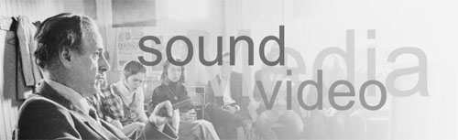
Marshall McLuhan (1911-1980).
Ecología de los medios: Metadisciplina compleja que estudia los efectos que producen los cambios tecnológicos en el hombre y las sociedades, a través de la historia.
octavio.islasuhemisferios.edu.ec https://octavioislas.com

Slide 6
McLuhan anticipó Internet.
“Después de tres mil años de explosión por medio de técnicas fragmentarias y mecánicas, el mundo de Occidente entra en implosión. Durante las eras mecánicas prolongamos nuestros cuerpos en el espacio. Hoy en día, después de más de un siglo de técnica eléctrica, hemos prolongado nuestro propio sistema nervioso central en un alcance total, aboliendo tanto el espacio como el tiempo en cuanto se refiere a nuestro planeta. Estamos acercándonos rápidamente a la fase final de las prolongaciones del hombre, o sea la simulación técnica de la conciencia, cuando el desarrollo creador del conocimiento se extienda colectiva y conjuntamente al total de la sociedad humana, del mismo modo en que ya hemos ampliado y prolongado nuestros sentidos y nuestros nervios valiéndonos de los distintos medios”.
octavio.islas@uhemisferios.edu.ec https://octavioislas.com

Slide 7
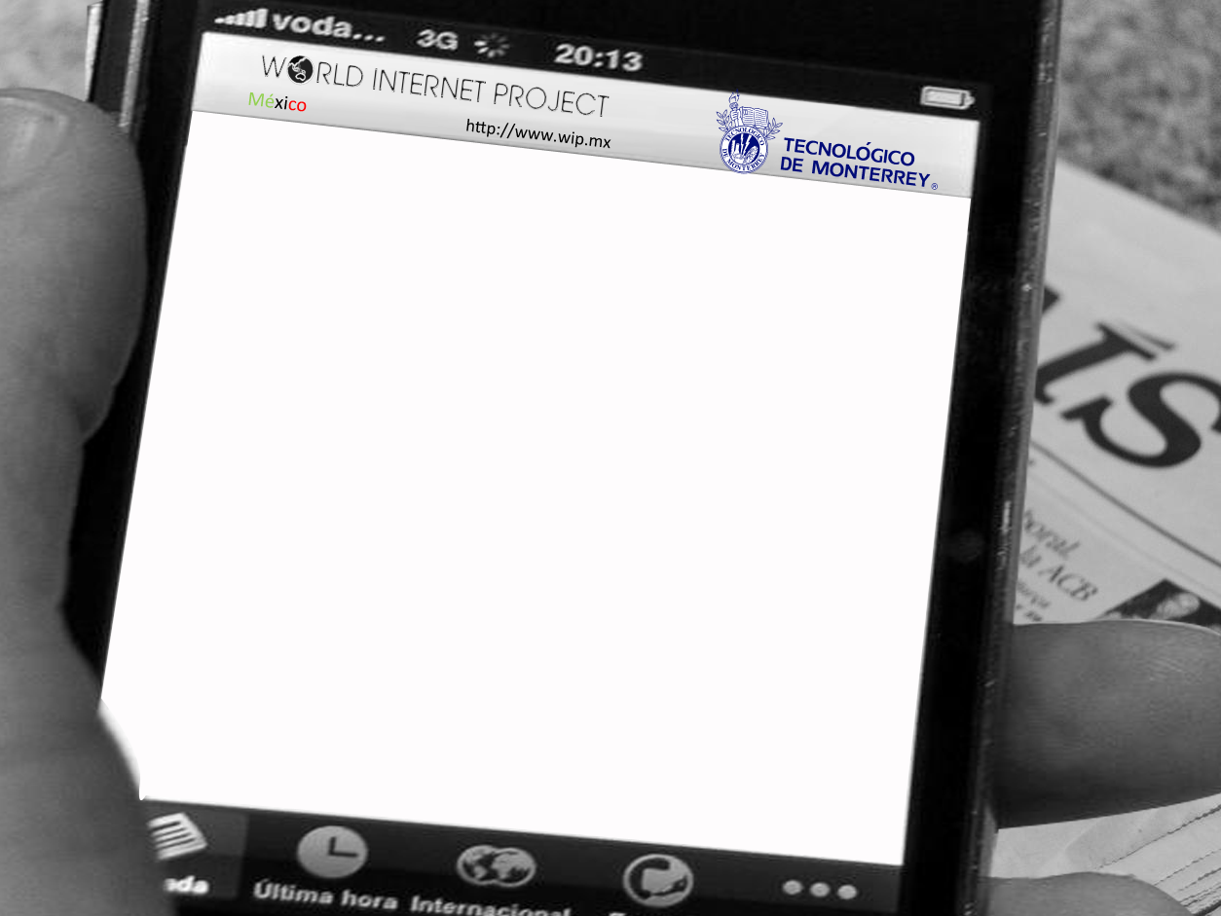
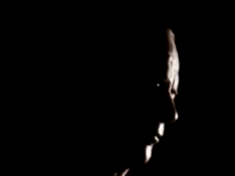

Slide 8


Slide 9
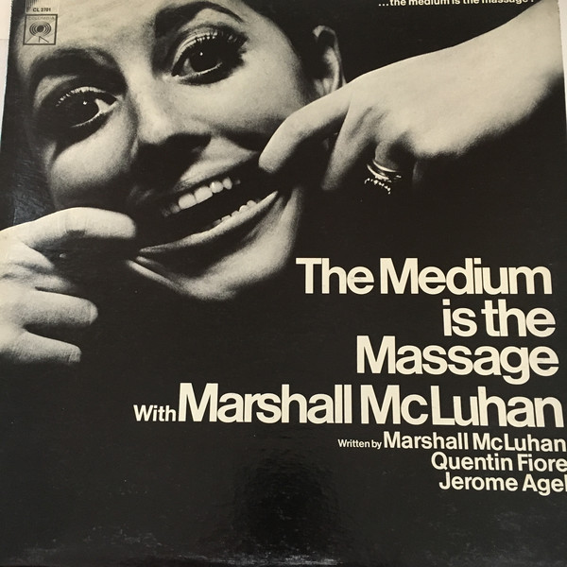
Marshall McLuhan
“The medium , or process, of our time –electric technology- is reshaping and restructuring patterns of social interdependence and every aspect of our personal life. It is forcing us to reconsider and revaluate practically every thought, every action and every institution formerly taken for granted. Everything is changing –you, your family, your neighborhood, your education, your government, yor relation to the others. And they´re changing dramatically”.
octavio.islas@uhemisferios.edu.ec https://octavioislas.com

Slide 10
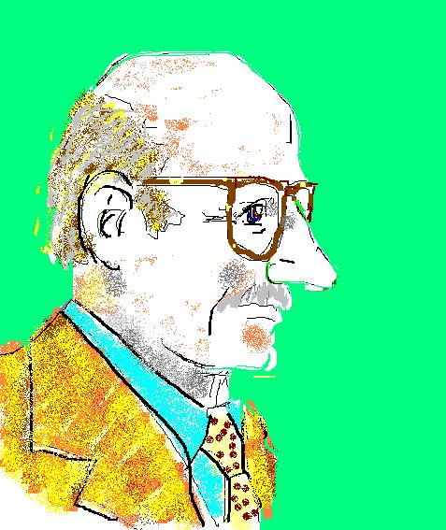
Daniel Bell.
Sociedad de la información y el conocimiento.
El advenimiento de la sociedad posindustrial (1973).
Advierte un gran cambio histórico, transición hacia un nuevo modelo basado en la información y el conocimiento. Las tecnologías de información transforman a las sociedades.
octavio.islas@uhemisferios.edu.ec https://octavioislas.com

Slide 11
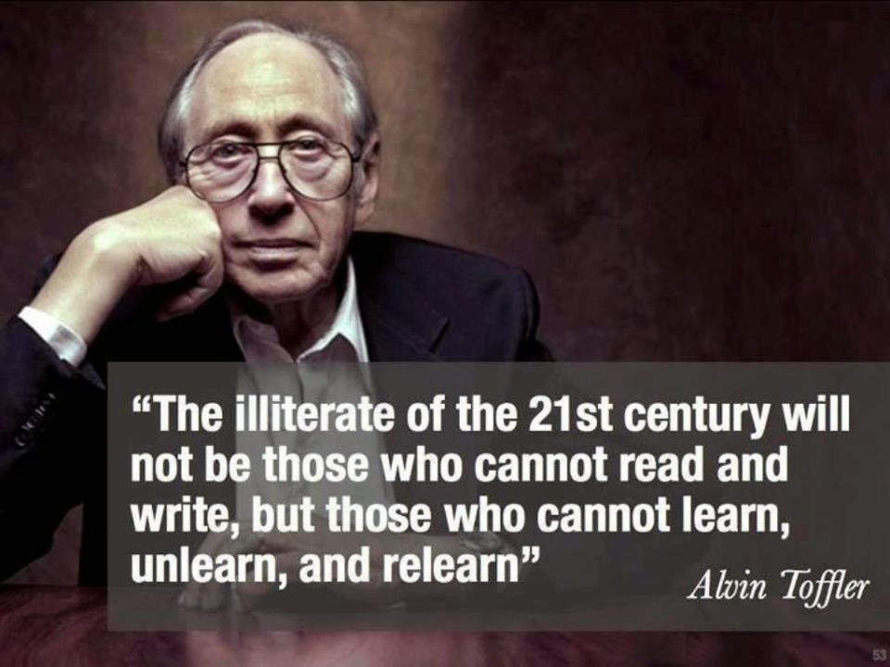
Alvin Toffler (1928-2016).
La Tercera Ola (1979).
Acerca del prosumismo, los prosuimidores.
Advenimiento de nuevos medios “desmasificadores”
¿Cuándo dio inicio la Economía del Conocimiento?
octavio.islas@uhemisferios.edu.ec https://octavioislas.com

Slide 12
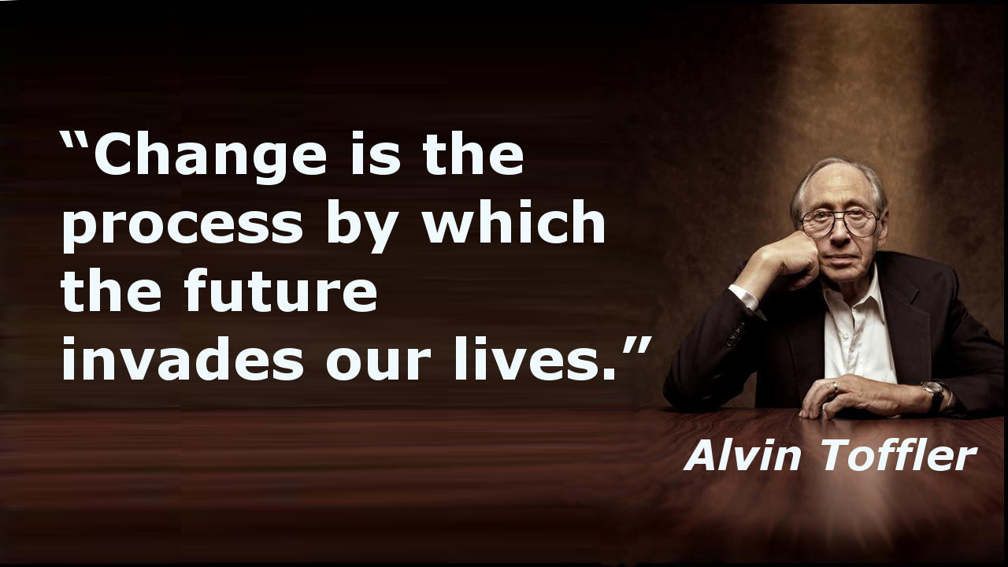
Alvin Toffler
Alvin y Heidi Toffler (La revolución de la riqueza, 2006) identificaron una crisis estructural muy compleja: la crisis de sincronía.
octavio.islas@uhemisferios.edu.ec https://octavioislas.com

Slide 13

2. 60 años en la economía del conocimiento
El 4 de octubre de 1957 dio inicio el tránsito a un nuevo periodo histórico: la Economía del Conocimiento.
Estamos transitando aceleradamente a la IV Revolución Industrial, en buena medida anticipada por Wiener.
octavio.islas@uhemisferios.edu.ec https://octavioislas.com

Slide 14

2. 60 años en la economía del conocimiento
La carrera espacial entre la URSS y Estados Unidos propició una formidable aceleración tecnológica –e histórica-.
octavio.islas@uhemisferios.edu.ec https://octavioislas.com

Slide 15

2. 60 años en la economía del conocimiento
El presidente John F. Kennedy declaró que antes de concluir la década de 1960, Estados Unidos llevaría al primer hombre a la Luna y, por supuesto, antes que la URSS.
octavio.islas@uhemisferios.edu.ec https://octavioislas.com
Notes:
El presidente John F. Kennedy declaró que antes de concluir la década de 1960, EEUU llevaría al primer hombre a la Luna, y antes que la URSS.

Slide 16

2. 60 años en la economía del conocimiento
octavio.islas@uhemisferios.edu.ec https://octavioislas.com
Notes:
Neil Armstrong. Julio de 1969, comandante de la misión de alunizaje Apolo 11: Es un pequeño paso para un hombre, pero un gran salto para la humanidad»

Slide 17

2. 60 años en la economía del conocimiento
La formidable aceleración tecnológica posibilitó la instantaneidad informativa.
Con la Economía del Conocimiento aparece la “Aldea Global”.
octavio.islas@uhemisferios.edu.ec https://octavioislas.com

Slide 18
2. 50 años en la economía del conocimiento
De la carrera espacial se desprendieron un considerable número de avances tecnológicos que se extienden a nuestros días, como la asistencia médica personalizada, el desarrollo de armas no letales, dinero programable, el estudio de la materia oscura y la antimateria, clonación, fabricación de computadoras portátiles, gestión de riesgo, la hiperagricultura, Internet, la investigación con células madre, mercados instantáneos, los nanocéuticos, la neuroestimulación, nuevas formas de educación, nuevas fuentes de energía, sensores de privacidad que nos indican cuando estamos siendo observados, Big Data, Internet de las cosas (IOT), sistemas de pagos clasificados, sistemas de transporte inteligente, sistemas de posicionamiento global, etc.
octavio.islas@uhemisferios.edu.ec https://octavioislas.com

Slide 19
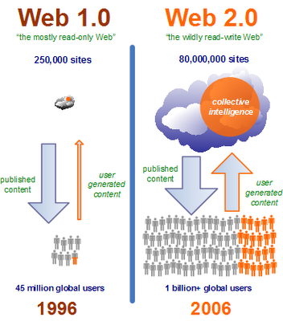
2.1 La web social
octavio.islas@uhemisferios.edu.ec https://octavioislas.com

Slide 20
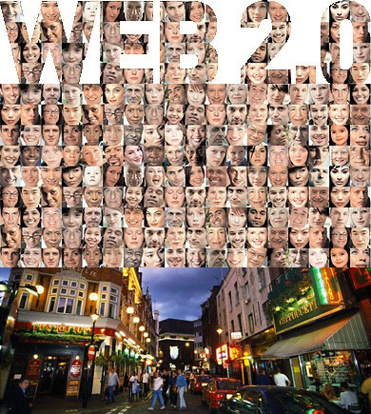
2.2 La sociedad de la ubicuidad
Nakamura, Japón, 2010).
Anyone, anywhere, anytime.
Servicios On Demand.
Vida digital (calidad de vida digital).
octavio.islas@uhemisferios.edu.ec https://octavioislas.com

Slide 21
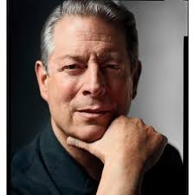
2.3 Declaración de la Independencia Digital
Al Gore.
12 de octubre 1998.
Primer ciberestadista.
Anticipó el desarrollo de las agendas digitales de las naciones.
octavio.islas@uhemisferios.edu.ec https://octavioislas.com

Slide 22

2.2 Declaración de la Independencia Digital
Debemos facilitar el acceso a la tecnología para que, en el curso del próximo decenio, todos los habitantes del planeta se hallen a una distancia irrisoria de los servicios de telecomunicaciones vocales y de datos.
octavio.islas@uhemisferios.edu.ec https://octavioislas.com

Slide 23
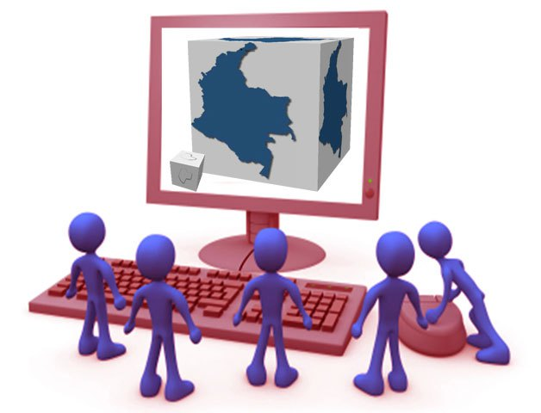
2.2 Declaración de la Independencia Digital
Segundo, debemos superar nuestras barreras lingüísticas y desarrollar tecnologías con traducción digital en tiempo real, para que cada uno pueda hablar con cualquier otro habitante del planeta.
octavio.islas@uhemisferios.edu.ec https://octavioislas.com

Slide 24
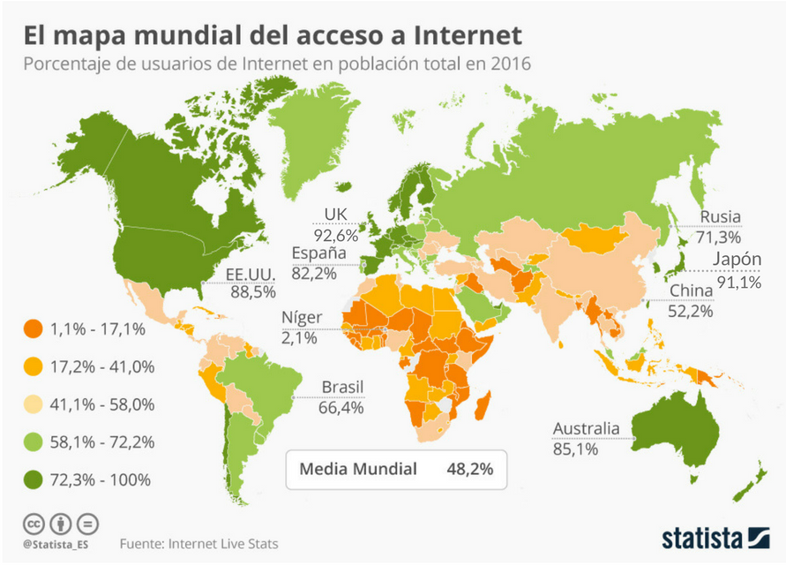
2.2 Declaración de la Independencia Digital
Tercero, debemos crear una "red mundial" de conocimientos con todos los que están trabajando para mejorar la entrega de educación, atención sanitaria, recursos agrícolas y desarrollo sostenible, y para asegurar la seguridad pública.
octavio.islas@uhemisferios.edu.ec https://octavioislas.com

Slide 25

2.2 Declaración de la Independencia Digital
Cuarto, debemos utilizar la tecnología de las comunicaciones para asegurar la libre circulación de las ideas y el apoyo a la democracia y la libertad de expresión.
octavio.islas@uhemisferios.edu.ec https://octavioislas.com

Slide 26
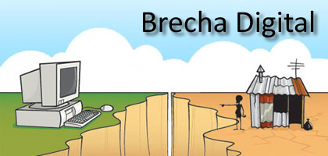
2.2 Declaración de la Independencia Digital
Quinto, debemos utilizar la tecnología de las comunicaciones para ampliar las oportunidades económicas a todas las familias y comunidades del globo.
octavio.islas@uhemisferios.edu.ec https://octavioislas.com

Slide 27

2.3 Cumbres Mundiales de la Sociedad de la Información.
Ginebra, 2003.
Tunez, 2005.
Seguimiento, 2017.
Dimensiones de la brecha digital (IWS).
octavio.islas@uhemisferios.edu.ec https://octavioislas.com

